Slide 1

WebGL&three.js介绍
汇报人:云程

Slide 2
什么是WebGL?
Javascript API
Opengl ES
GPU编程

Slide 3
目 录
CONTENTS
01
02
03
能做什么
该怎么做
工作原理

Slide 4
01
能做什么

Slide 5
可交互的产品展示

Slide 6
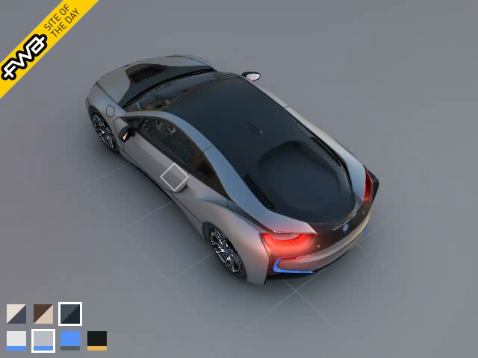

Slide 7
逼真的三维场景

Slide 8
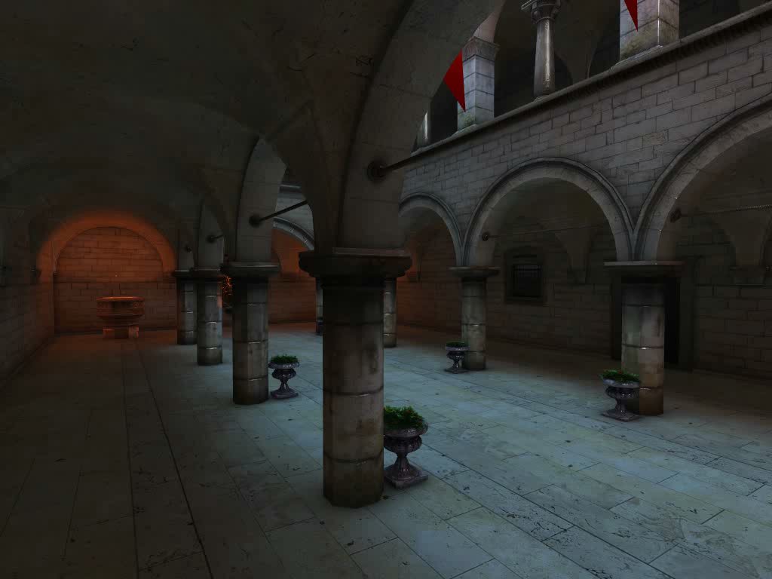

Slide 9
沉浸式的网站体验

Slide 10
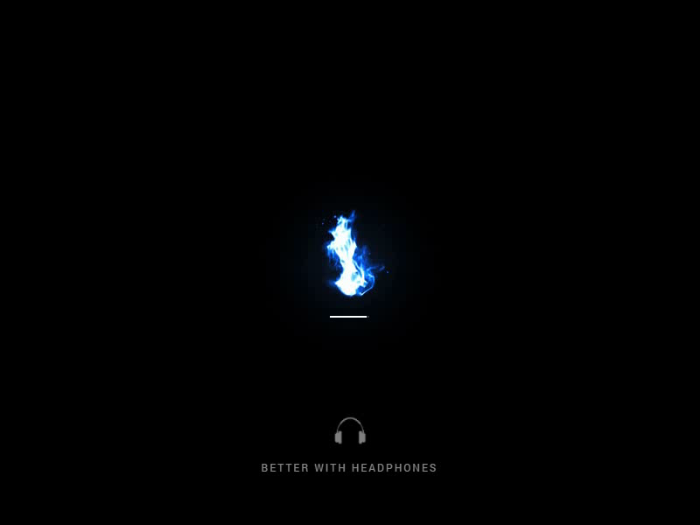

Slide 11
产品展示
品牌及营销类网站
应用 比如：衣服搭配、虚拟装修、工业物联网
游戏
webVR / webAR
……

Slide 12
02
该怎么做
三维概念, 开发框架, 实现流程

Slide 13
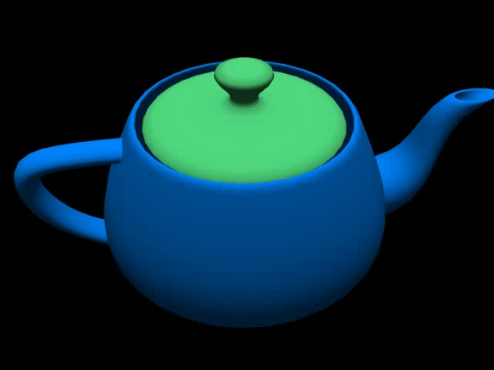

Slide 14
WebGL绘图api
gl.POINTS | gl.LINES | gl.TRIANGLES
● | ╲ | △

Slide 15
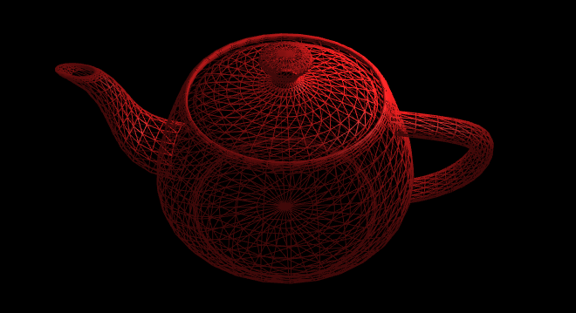
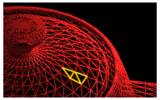

Slide 16
从WebGL框架开始
Three.js | Babylon.js | PlayCanvas
全面的3D开源框架，可以使用WebGL、Canvas等多种方式进行渲染。 | 微软员工David主导开发的3D游戏引擎，自带物理引擎，能方便创建光线、波浪纹理 。 | 开源的3D游戏引擎，拥有很强在线编辑器，开发者与设计师能协同完成项目。
Watch: 1947 | Watch: 387 | Watch: 217
Star: 31442 | Star: 4246 | Star: 2496

Slide 17
三维场景的基本概念

Slide 18

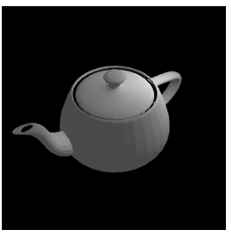

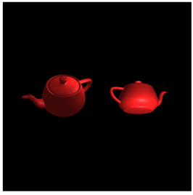
场景 Sence
抽象为一个三维空间的容器
灯光 Light
光线照射到物体上，反射光使我们能够看到物体
材质 Material
即物体看起来是什么质感
相机 Camera
即观察者视角

Slide 19
三维物体的基本概念

Slide 20
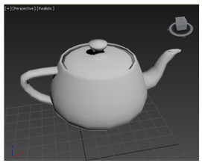
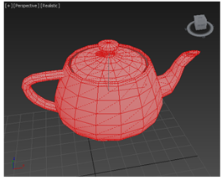
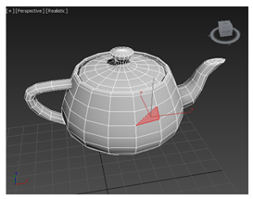
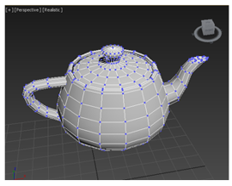
几何体 Geometry
拥有分段，半径（或长宽高）等属性的物体
网格 Mesh
就是几何体表面，由Face构成
面 Face
一个个很小的三角形
顶点 Vertex
构成三角形的点

Slide 21
Three.js中的开发流程：
相机
灯光
创建场景
配置场景
创建模型/材质
渲染
scene = new Scene()
camera = new Camera(..)
light = new Light(..)
scene.add(camera)
scene.add(light)
loader = new Loader()
loader.load(‘..', function(..){
mesh = new Mesh(..);
scene.add(mesh);
});

Slide 22
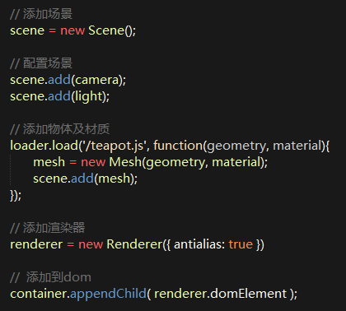
// 旋转动画
mesh.rotation.y += 0.01;

Slide 23
Three.js提供了什么？

Slide 24
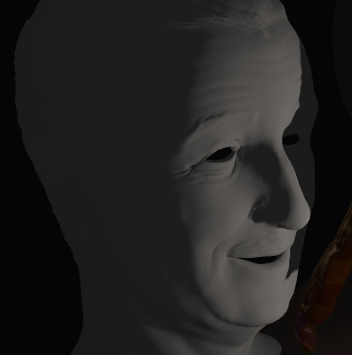
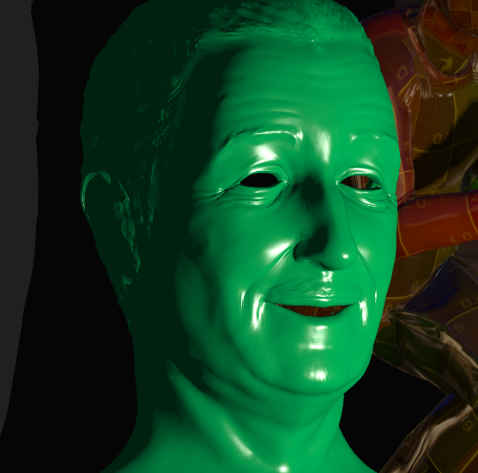
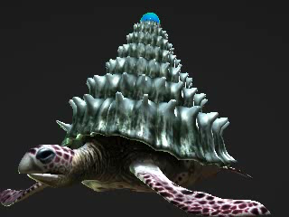
从3D软件导出并解析模型、材质、动画
Loader
模型（obj、stl、json）
材质（mtl、json）
动画（fbx、dae、json）

Slide 25
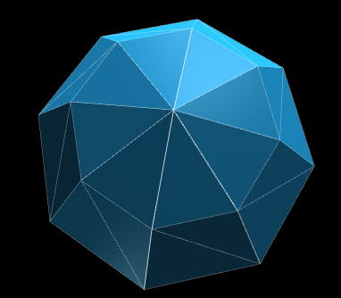
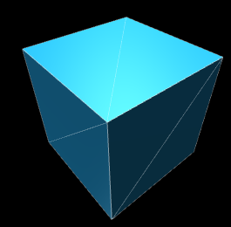
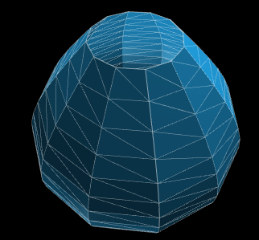
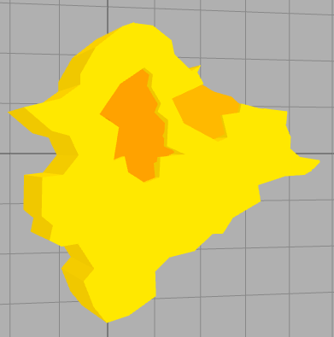


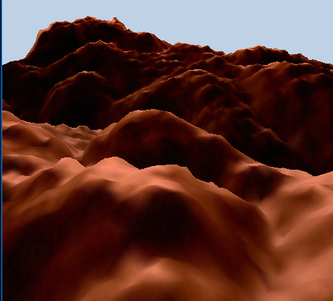
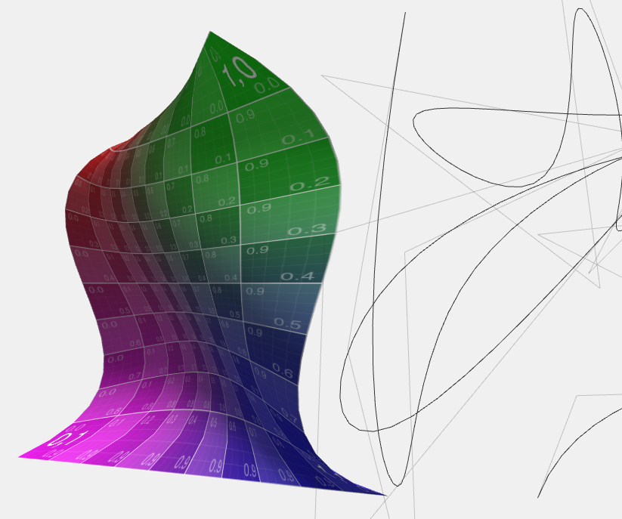
定义基本几何体
Geometry
基本几何体
BoxGeometry
CircleGeometry
ConeGeometry
SphereGeometry
……
变形几何体
LatheGeometry ShapeGeometry NURBS Geometry
……

Slide 26
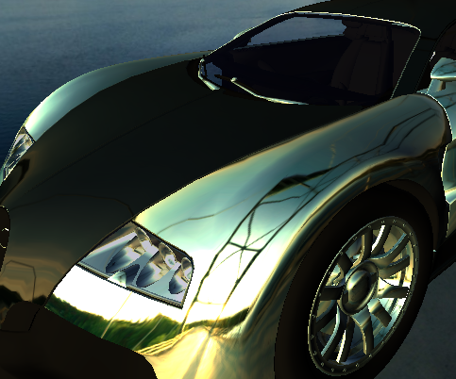
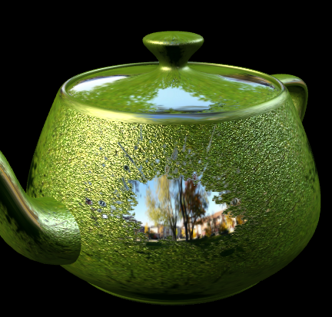
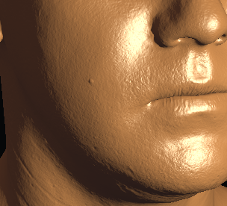
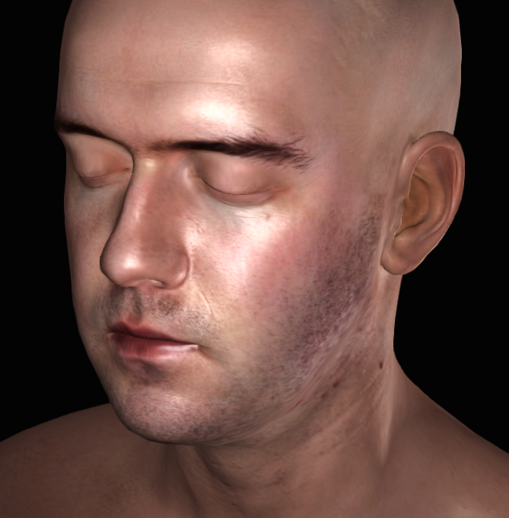
模拟各种材质
Material
内置材质：
MeshBasicMaterial
MeshLambertMaterial
MeshPhongMaterial
ShaderMaterial
……
材质参数：
color 颜色
map 漫反射贴图
bumpMap 凹凸贴图
normalMap 法线贴图
envMap 环境贴图
emissiveIntensity 自发光
Skinning 蒙皮 – 权重影响顶点位置
……

Slide 27
丰富的动画类型
Animation
1、基于Mesh的动画：
位置 position
角度 rotation
缩放 scale
3、由软件导出的动画：
骨骼蒙皮动画
变形动画
* 5、着色器动画：
顶点着色器
片元着色器
2、基于Vertex的动画：
修改顶点位置
粒子动画 Points
4、基于Material的动画：
透明度
贴图uv
颜色值

Slide 28
总结
常用：
Loader
Geometry
Mesh
Material
Light
Animation
Points
Scene
Camera
WebGLRenderer
Texture
VREffect
不常用：
Raycaster
Curve
Helpers
BufferGeometry
……
基类或单元：
Object3D
Vector
Matrix
Face
……

Slide 29
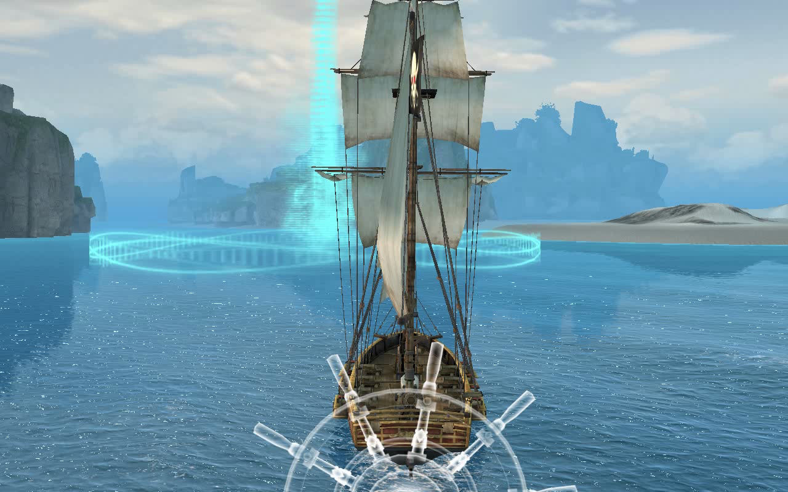

Slide 30
03
工作原理

Slide 31
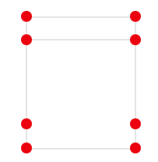
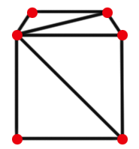
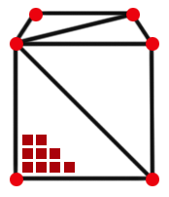
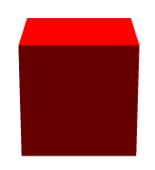
WebGL的工作流程
1、获取顶点
2、图元装配
3、光栅化
顶点坐标
图元
片元

Slide 32
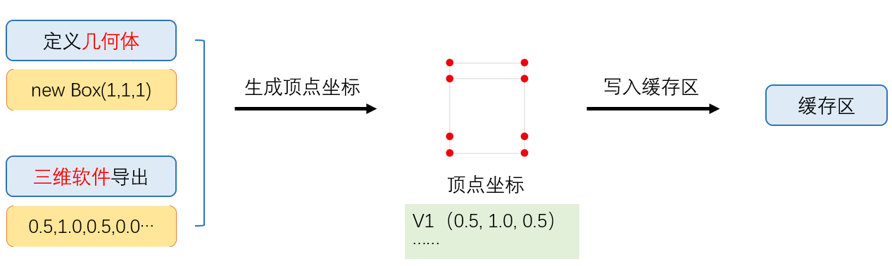
1.获取顶点坐标

Slide 33
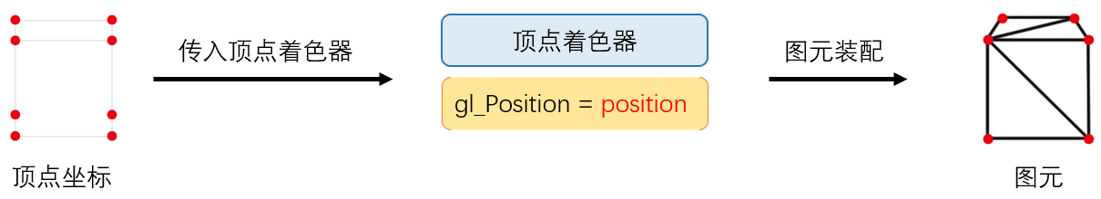
2. 图元装配
顶点着色器: JS坐标 => OpenGL ES 坐标 => 屏幕二维坐标

Slide 34
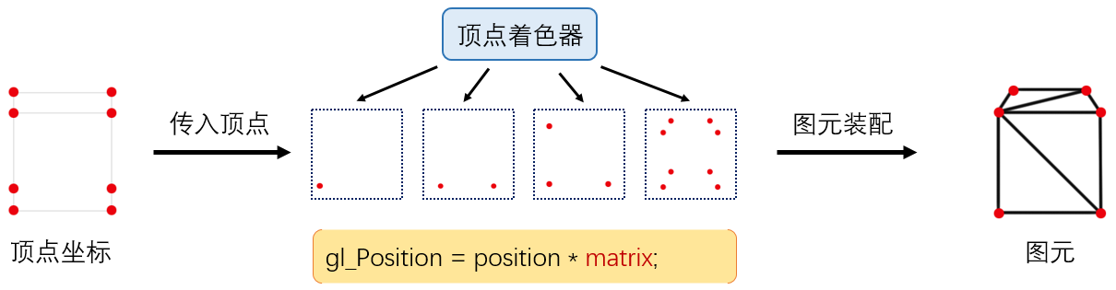
2.1 顶点着色器处理流程
顶点着色器: JS坐标 => OpenGL ES 坐标 => 屏幕二维坐标

Slide 35
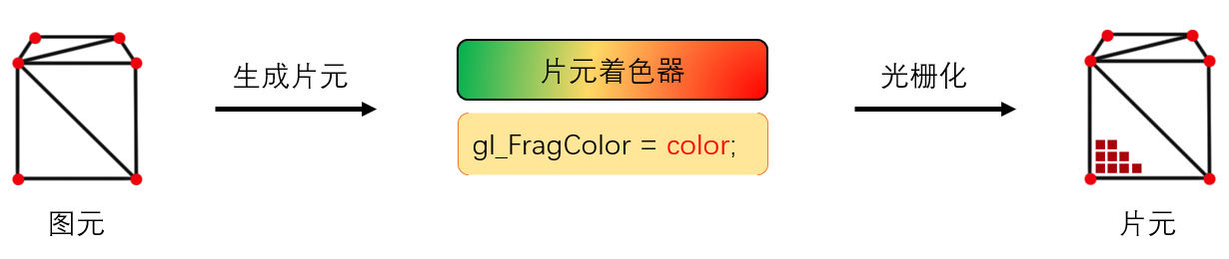
3.光栅化

Slide 36
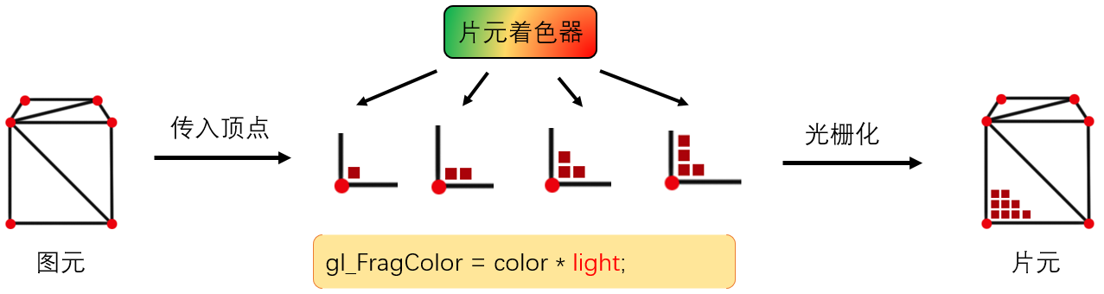
2.1 片元着色器处理流程

Slide 37
参考:
Three.js开发指南, 机械工业出版社, 2015.
Three.js doc
万波的博客

